Slide 1
Nitrogenkredsløbet
opgave

Slide 2
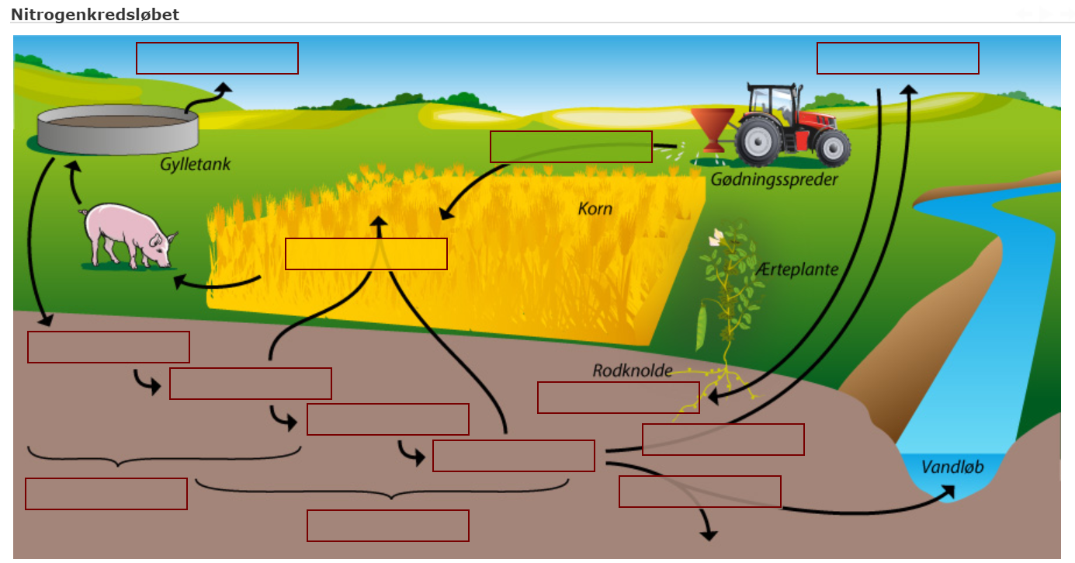
Fordampning
Nitrifikation
Nitrat NO₃⁻
Ammonifikation
Denitrifikation
Ammonium NH₄⁺
Kunstgødning
Nitrit NO₂⁻
Organinsk bundet N
Udvaskning
Nitrogen N₂ (gas)
Nitrogenfiksering
Planteoptagelse

